Slide 1
উপস্থিতি সবাইকে
স্বাগতম

Slide 2
পরিচিতি
শিক্ষক পরিচিতি
আসমা আখতার
সহঃশিক্ষক ( কম্পিউটার)
খলনা ইসলামিয়া ফাজিল মাদরাসা, সুবুরাজপুর,
পত্নীতলা , নওগাঁ
পাঠ পরিচিতি
অষ্টম শ্রেণী
বিষয়ঃ বাংলা
দ্বিতীয়ঃ রচনা
সময়ঃ ৪৫ মিনিট

Slide 3
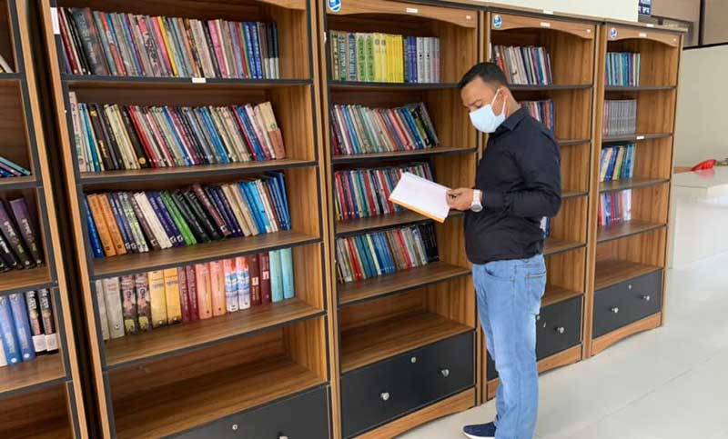
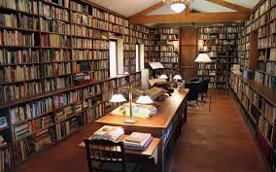
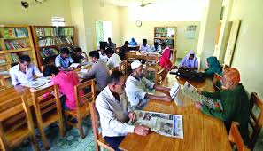
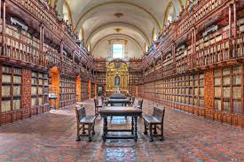
ছবিগুলোর প্রতি দৃষ্টি আকর্ষন করছি;
Notes:
ছবগুলির প্রতি লক্ষ্য করে বল , আজ তোমাদের পাঠ্য কি?

Slide 4
আজকের পাঠ
পাঠাগারের প্রয়োজনীয়তা

Slide 5
শিখন ফল
এই রচনাটি পাঠ শেষে শিক্ষার্থীরা….
১। পাঠাগার সম্পর্কে জানতে পারবে।
২। পাঠাগারের প্রয়োজনীয়তা সম্পর্কে করতে পারবে।
৩।পাঠাগারের প্রয়োজনীয়তা ব্যাখ্যা করতে পারবে।

Slide 6
ভূমিকাঃ-
অনন্ত জিজ্ঞাসা,অন্তহীন জ্ঞান ধরে রাখায় হল পাঠাগার। পাঠাগার হল সাহিত্য, ইতিহাস ধর্ম, দর্শন ,বিজ্ঞান ইত্যাদির এক বিশাল ভান্ডার। রবিন্দ্রনাথের ভাষায়ঃ “এখানে ভাষা চুপ করিয়া আছে……………..

Slide 7
পাঠাগার কি ?
পুস্তকের শ্রেণী বদ্ধ সংগ্রকে পাঠাগার বলা হয়। পাঠাগারের শাব্দিক প্রতিশব্দ হচ্ছে পুস্তকার, গ্রন্থাগার বা লাইব্রেরী। শঙ্খের মধ্যে যেমন সমুদ্রের শব্দ শোনা যায়, পাঠাগারের ভিতরে তেমন মানুষের হ্রদয়ের উত্থান-পতন ধ্বনি শোনা যায়। তাই পাঠাগার হচ্ছে মানুষের অতীত, বর্তমাব ও ভবিষ্যতের সেতু বন্ধন…………..

Slide 8
পাঠাগারের ইতিহাস
গ্রন্থাগারের ইতিহাস সুপ্রাচীন। বই উদ্ভাবনের অনেক আগেই গ্রন্থাগারের জন্ম।গ্রন্থাগারে শুধু দেশের নয় সকল দেশের সকল যুগের উল্লেখযোগ্য বই সংরক্ষিত হয়। একটা সময় ছিল যখন মুদ্রনের অভাবে তালপাতা, চামড়া, ভুজপত্রে লিখিত গ্রন্থাদিও সংরক্ষিত ছিল।প্রথম শতাব্দীতে গ্রীসের রোম নগরে স্থাপিত হয়।প্রাচীনযুগে নালন্দা
বিশ্ববিদ্যালয় নাম উল্লেখযোগ্য। এক সময় বাগদাদ,
কায়রো, কর্ডোভা ও আলেকজান্দ্রিয়া গ্রন্থা পৃথিবীতে সাড়া জাগিয়েছিল।

Slide 9
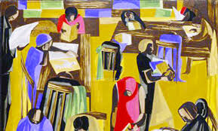
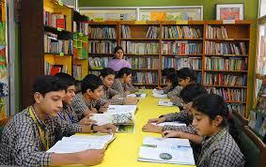
শ্রেণী বিভাগ
পাঠাগার তিন ধরনের হতে পারে- পারিবারিক, ব্যক্তি ও সাধারন।ব্যক্তিগত; পাঠাগার ;ব্যক্তির রুচি ও প্রয়োজন অনুসারে। পরিবারের সকলের রুচি অনুযায়ী সংযোজিত সমৃদ্ধ বই সংগ্রহই হয়ে ওঠে পারিবারিক পাঠাগার।জ্ঞানলাভের পথ প্রশস্ত ও মানবিক বিকাশ সাধনের উদ্দেশ্যে জনসাধারন যে পাঠাগার গড়ে তোলে তাহাই সাধারন পাঠাগার। সাধারন পাঠাগারে নিজের রুচি মাফিক জ্ঞান সাধনা করতে পারে।

Slide 10
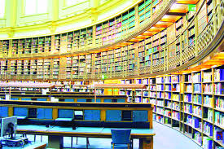
বিখ্যাত কয়েকটি পাঠাগার
বিখ্যাত পাঠাগারগুলোর মধ্যে ব্রিটেনের ব্রিটিশ মিউজিয়াম,ফ্রান্সের বিবলিওথিক ন্যাশনাল , মস্কোর লেনিন পাঠাগার,আমেরিকার লাইব্রেরী অব কংগ্রেস ,কলকাতার ন্যাশনাল লাইব্রেরী ইত্যাদি।১৯৫৩ সালে ঢাকায় প্রতিষ্ঠিত
হয় কেন্দ্রীয় পাবলিক লাইব্রেরী।

Slide 11
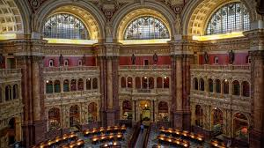
পাঠাগারের প্রয়োজনীয়তাঃ-
পাঠাগারের প্রয়োজনীয়তা অপরিহার্য। দিন দিন পাঠাগারের প্রয়োজনীয়তা বেড়ে চলেছে।মানুষের শরীরে যেমন খাদ্যের প্রয়োজন, তেমনি মনের খাদ্যের জন্য প্রয়োজন পাঠাগার।একঘেয়ে, ক্লান্ত জীবনে বই এনে দিতে পারে সজীব প্রাণস্পন্দন।তার জ্ঞান প্রসারের রুচিবোধ জাগ্রত …………………

Slide 12
উপসংহার
এক কথায় পাঠাগারকে বলা যায় আলোর মশাল।সে আলো জ্ঞানের আলো।পাঠাগার মানবসভ্যতার ধারাবাহিক ইতিহাস।মানব –হ্রদয়ের মিলনক্ষেত্র।

Slide 13
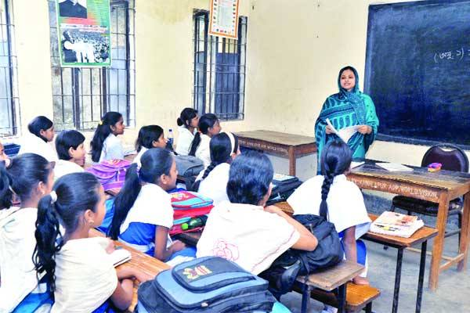
আদর্শ পাঠ

Slide 14
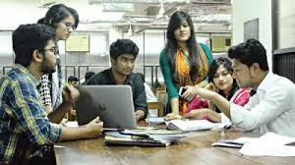
দলীয় কাজ
মানবসভ্যতার ইতিহাসে পাঠাগারের প্রয়োজনীয়তা কেন ? আলোচনা কর।

Slide 15
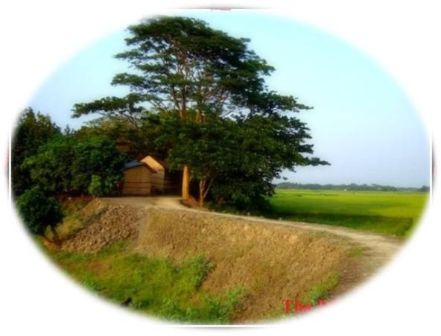
বাড়ির কাজ
পাঠাগারকে মানব মনের খাদ্য কেন বলা হয়েছে ? ব্যাখ্যা কর।

Slide 16
সকলে ক্লাশে উপস্থিতির জন্য
ধন্যবাদ

